Slide 1
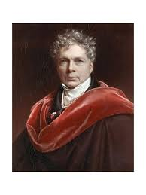
Принадлежи на течението Немски класически идеализъм заедно с Хегел и Фихте.
Фридрих Вилхелм Йозеф ШЕЛИНГ
(1775-1854)
Свързва го близко приятелство с Гьоте, Новалис, Фихте, Шилер, Шлайермахер и братя Шлегел. През 1800 г. издава най-популярното си съчинение „Система на трансценденталия идеализъм“. Заедно с Хегел издават „Критическо списание за философия“ (1802-1803). След Йена Шелинг е професор по философия във Вюрцбург (1803-1806). След това се мести да живее в Мюнхен, където е назначен за ръководител на философската катедра и главен секретар на баварската Академия за изящни изкуства. В своите «Лекции по философия на изкуството» (1802-1805) разглежда още теорията на Шилер за възвишеното. Оригинално произведение „Изложение на моята философска система» (1802), в което развива своята философия на тъждеството. Едно от последните му произведения е „Философия на митологията“ (1842). В историята Шелинг е известен не само с приноса си към Немската класическа естетика – след Кант, но и като водещ мислител за естетиката на Романтизма.

Slide 2
«Философията е наука, но от такъв вид, че в нея самата истина, добро и красота, следователно самата наука, добродетел и изкуство се взаимопроникват... Философията изисква характер, и то с определена нравствена висота и енергия. По същия начин философията е немислима без всякакво изкуство и познание за красотата".
«Философия на изкуството»
Издание на български: Шелинг. Философия на изкуството. С приложение За отношението на изобразителните изкуства към природата. Встъпителна студия проф. д-р Исак Паси „Естетиката на Шелинг“. С., Наука и изкуство, 1980.
Тема на есе по желание: «Защо философията според Шелинг е немислима без всякакво изкуство и познание за красотата?»

Slide 3
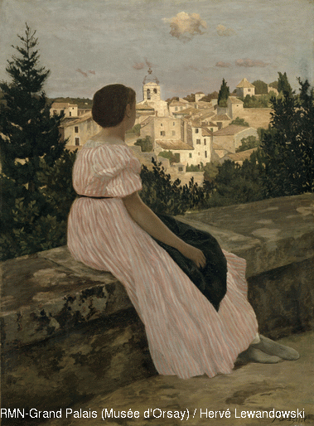
Frédéric Bazille (1841-1870)
La robe rose
1864
Фредерик Базил
Розовата рокля, музей „Орсе“, Париж
1864

Slide 4
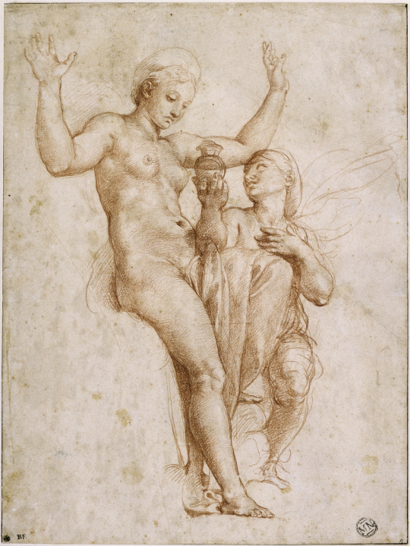
Рафаело: Психея, която носи на Афродита дара на Прозерпина
Шелинг: „У Рафаело изкуството е постигнало последната си цел и тъй като чистото равновесие на божественото и човешкото може да бъде почти само в една точка, неговите произведения носят отпечатъка на неповторимост…Както новата легенда за Психея затваря кръга на древните истории на боговете, така живописта можеше да спечели чрез предимството, което даде на душата, още една нова, макар не по-висша художествена степен“ (c.448)

Slide 5
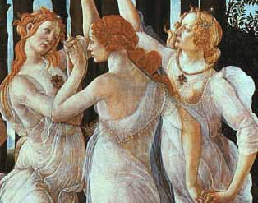
Сандро Ботичели „Трите грации“ (Харити)
(1483-1486), Галерия „Уфици“
ГРАЦИЯ: ОСОБЕНО ЕСТЕТИЧЕСКО ПОНЯТИЕ НА Шелинг: „Душата възвестява своето идване подобно на мека зора, която разлива сиянието си над целия образ; тя още не е дошла, но всичко се подготвя чрез тихата игра на нежни движения за нейния прием: твърдите очертания се разливат и смекчават в меки, едно мило същество, което не е нито сетивно, нито духовно, а неуловимо, се простира над образа и прираства към всички очертания, към всяка гънка на органите. Това неуловимо и все пак доловимо от всички същество е същото, което езикът на гърците нарича с името харита, а нашият окачествява като грация.
Там, където се проявява грация в напълно осъществена форма, произведението е завършено от страна на природата, вече не му липсва нищо“ (c.439)

Slide 6
ИЗКУСТВОТО КАТО ЖИВА ФОРМА В ЕДИНСТВО. Защо най-напред трябва а се отдалечи от природата и как трябва да се завърне? Истината, красотата, доброто са действително съществуващи
„Природата ни посреща навсякъде отначало в повече или по-малко твърда форма и затвореност. Тя е като сериозната и тиха красота, която не дразни вниманието с крещящи белези, не привлича обикновеното око. Как бихме могли а претопим духовно онази привидно твърда форма така, че чистата сила на нещата да се слее със силата на нашия дух и да се получи от двете само един монолитен отливък? Ние трябва да излезем отвъд пределите на формата, за да получим отново самата нея, жива и почувствана като истинска. Разгледайте най-красивите форми. Какво ще остане, ако мислено сте отстранили от тях действащия принцип?...Но същността трябва да е прояви за нас във формата не само като деен принцип изобщо, като дух и дейна наука, за да я схванем живо…Тази дейна наука е в природата и изкуството връзката между понятие и форма, тяло и душа…Изкуството, за да бъде такова, трябва най-напред да се отдалечи от природата и да се върне към нея само в най-висшето си съвършенство“ (c. 427-429).
„Формата може да се унищожи само чрез съвършенството на формата, а това е последната цел на изкуството“ (c.433).
„Сега едва ли може да има съмнение какво трябва да се смята за така повсеместно изискваното и така нареченото идеализиране на природата в изкуството. Това изискване, изглежда, произтича от един начин на мислене, според който не истината, красотата, доброто, а обратното на всички тях е действителното. Ако действителното наистина беше противоположно на истината и красотата, художникът не би трябвало да го извисява или идеализира, тъй като би трябвало да го снема и унищожава, за да създаде нещо истинно и красиво. Но как би трябвало нещо да може да бъде действително вън от истинното и какво е красотата, ако тя не е целокупното, свободно от недостатъци битие? Каква по-висша цел би могло да има следователно и изкуството освен да изобрази действително съществуващото…?“ (c.430)

Slide 7
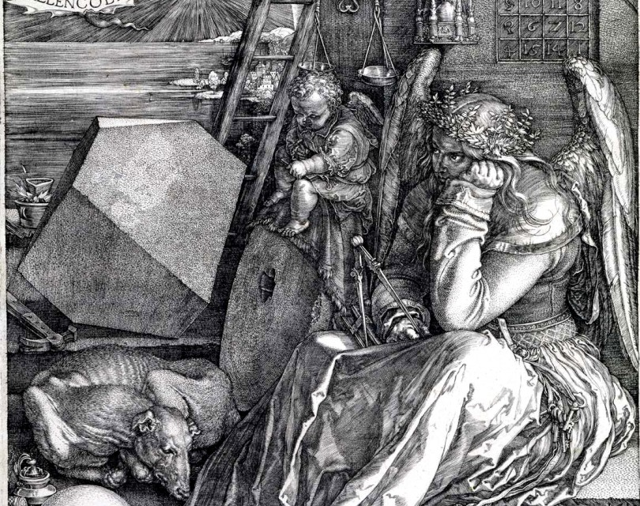
Изкуството е зависимо от своето време
„Особено изкуството е зависимо от общественото настроение така, както по-нежните растения от въздуха и времето, то се нуждае за своята възвишеност и красота от един общ ентусиазъм като този, който обхванал в епохата на Медичи подобно на топло пролетно дихание всички велики духове изведнъж и на едно и също място, от конституция, каквато ни описва Перикъл…Само тогава, когато общественият живот се приведе в движение от същите сили, чрез които се издига изкуството, само тогава то може да извлече изгода от него…На различните епохи се отрежда различно вдъхновение“ (c.455).
„…нашия велик Албрехт Дюрер, колко оригинално немско и все пак сродно с изкуството на Италия…“ (456).
Дюрер – „Меланхолия“

Slide 8
В какво отношение е поставена красотата? Основно твърдение на Шелинг
„Философията е немислима без всякакво изкуство и познание на красотата.
На истината съответства необходимостта, на доброто – свободата. Следователно нашата дефиниция на красотата, че е сливане на реалното и идеалното в едно, доколкото е изобразена в копието, включва в себе си и това: красотата е неразличеност на свободата и необходимостта, съзерцавани в нещо реално. Ние наричаме например красиво едно изображение, в чийто замисъл природата сякаш е играла с най-голяма свобода и с най-възвишена обмисленост, обаче винаги във формите, в границите на най-строгата необходимост и закономерност. Красиво е едно поетическо произведение, в което най-висшата свобода схваща самата себе си отново в необходимостта. Следователно изкуството е абсолютен синтез или взаимопроникване на свобода и необходимост…
Истината, която не е красота, не е и абсолютна истина и обратно…Поради същото основание доброто, което не е красота, не е и абсолютно добро и обратно€ Защото и доброто в своята абсолютност става красота – например във всяка душа, чиято нравственост вече не почива върху борбата на свободата с необходимостта, а изразява абсолютната хармония и примирение.
Ето защо истината и красотата, както доброто и красотата не се отнасят помежду си никога като цел и средство; те са по-скоро едно и също и са само една хармонична душа – а хармонията – на истинската нравственост – е истински възприемчива също за поезия и изкуство“ (c.70-71).

